Slide 1
Fërkimi
Sh.F ‘’Kërste P. Misirkov’’- Bistricë
Klasa:III
Arsimtare e klasës:Leonora Fazliu

Slide 2
Tashmë e dim se...
Me përdorimin e forces mund te shtymë ose të tërheqim
Forcat veprojnë në drejtim dhe kah të caktuër
Fërkimi është forca që i ngadalson lëndet.

Slide 3
Cfar është fërkimi?
Fërkimi paraqitet kur një sipërfaqe lëviz mbi një tjetër. Fërkimi mundëson që të lëvizim pa u rrëshqitur. Ky është shkaku që gjërat nuk na rrëshqasin nëpër duar.

Slide 4
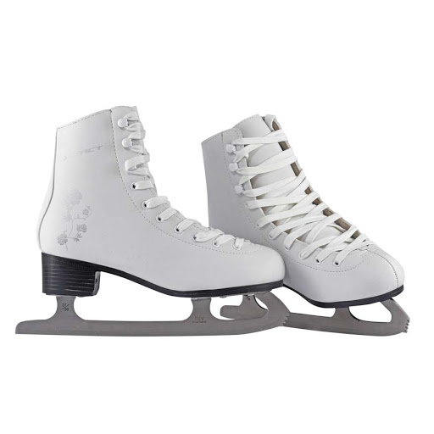
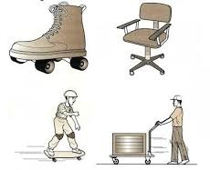
Le të rrëshqasim! Patinat për ne akull duhet të rrëshqasim lehtë mbi të.

Slide 5
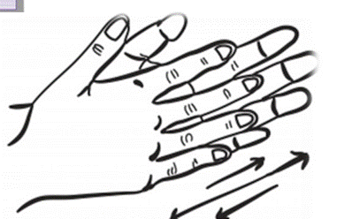
Fërkimi dhe nxehtësia Fërkimi i fortë formon nxehtësinë Fërkoni duart shpejtë. Fërkimi i shuplakave duhet të formojë nxehtësi.

Slide 6
Detyrë shtëpie:
Pyesim...
Pse frenat e biçikletës funksionojnë më mirë ne ditë te thata sesa në dite me shi?

Slide 7
Mësuam...
Se fërkimi është forca e cila e ngadalson lëvizjen e lëndëve
Se përdorim lëndë për vajosje që te zvoglojmë fërkimin

